Slide 1
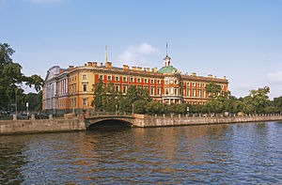
Михайловский замок
Миха́йловский или Инженерный за́мок — бывший императорский дворец в центре Санкт-Петербурга по адресу Садовая ул., № 2, построенный по заказу императора Павла I на рубеже XVIII—XIX веков и ставший местом его смерти. Это здание — крупнейший архитектурный памятник, завершающий собою историю петербургского зодчества XVIII века
Михайловский замок (вид с набережной Фонтанки)

Slide 2
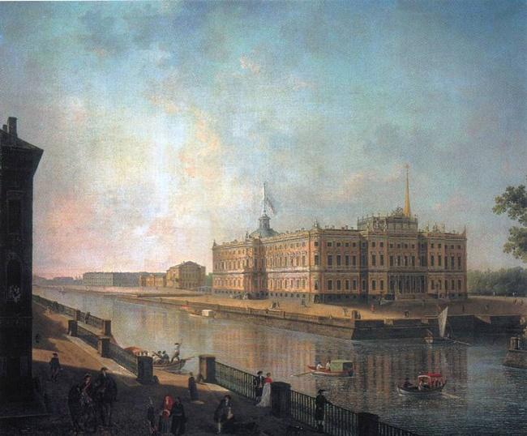
НАЗВАНИЕ
Своим названием Михайловский замок обязан находящемуся в нём храму Михаила Архангела, покровителя дома Романовых, и причуде Павла I, принявшего титул Великого магистра Мальтийского ордена, называть все свои дворцы «замками»; второе имя — «Инженерный» произошло от находившегося там с 1823 года Главного (Николаевского) инженерного училища, ныне ВИТУ.
... Вид на Михайловский замок в Петербурге со стороны Фонтанки" Около 1800

Slide 3
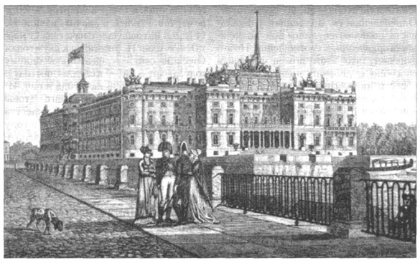
Строительство
Общий замысел создания замка и первые эскизы его планировки принадлежали самому Павлу. Работа над проектом будущей резиденции началась еще в 1784 году, в бытность его великим князем. В процессе проектирования, которое длилось почти 12 лет, он обращался к различным архитектурным образцам, увиденным им во время заграничного путешествия 1781—1782 годов. Одним из возможных мест возведения нового дворца называлась Гатчина. К моменту начала строительства папка проектов императора насчитывала 13 различных вариантов будущего дворца.
Указ о строительстве замка — многолетней мечты, был издан в первый же месяц царствования Павла I, 28 ноября 1796 года: «для постоянного государева проживания строить с поспешанием новый неприступный дворец-замок. Стоять ему на месте обветшалого Летнего дома». Здание возведено на месте деревянного Летнего дворца Елизаветы Петровны, созданного архитектором Растрелли, где 20 сентября 1754 года великая княгиня Екатерина Алексеевна родила великого князя Павла Петровича и где во время переворота 1762 года была провозглашена императрицей его мать

Slide 4
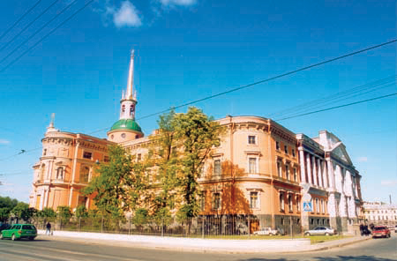
Замок был построен в 1797—1801 годы, его первый камень заложен 26 февраля (9 марта) 1797 года. Проект дворца был разработан архитектором В. И. Баженовым по поручению императора Павла I, желавшего сделать его своей главной парадной резиденцией. Строительством руководил архитектор В. Бренна (который долгое время ошибочно считался автором проекта)^{[5]}. Бренна переработал первоначальный проект дворца и создал художественную отделку его интерьеров.
Вид Михайловского замка в 1800—1801 годах.
Помимо Баженова и Бренна в создании проекта принимал участие сам император, сочинивший несколько рисунков для него^{[4]}. В помощниках Бренна также числились Фёдор Свиньин и Карл Росси. Павел I ускорял строительство, Винченцо Бренна получил чин статского советника, ему в помощь направлены Чарльз Камерон и Джакомо Кваренги. Кроме того, вместе с Бренна работали Е. Соколов, И. Гирш и Г. Пильников, а еще на стадии создания проекта Павел привлекал А.-Ф.-Г.Виолье. Для ускорения работ были переброшены строительные материалы с других строек: декоративный камень, колонны, фризы и скульптуры из Царского Села и Академии художеств (были разобраны несколько павильонов в Царском Селе и дворец в Пелле); со стройки Исаакиевского собора по проекту Ринальди — мрамор, в том числе фриз с надписью, который поместили над главными воротами; из Таврического дворца — наборный паркет

Slide 5
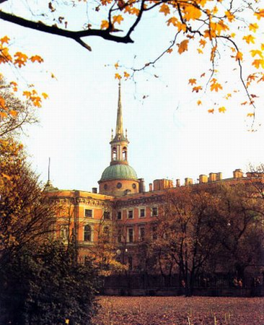
По распоряжению императора строительство велось днем и ночью (при свете фонарей и факелов), так как он требовал отстроить замок вчерне в тот же год. Число рабочих, трудившихся на стройке, доходило до 6 тыс. человек одновременно^{[2]}
8 (21) ноября 1800 года, в день святого Архангела Михаила, замок был торжественно освящён, но работы по его внутреннему убранству ещё продолжались до марта 1801 года. После убийства императора, через 40 дней после новоселья, Михайловский замок был покинут Романовыми и на два десятилетия пришел в запустение. Когда Александру I понадобилось серебро для роскошного сервиза — свадебного подарка сестре Анне Павловне, королеве Нидерландов, на переплавку пошли серебряные врата из дворцовой церкви. Николай I приказал архитекторам «добывать» во дворце мрамор для постройки Нового Эрмитажа^{[7]}.
В 1823 году замок заняло Главное инженерное училище (сейчас ставшее Военный инженерно-технический университет) от которого пошло его второе название. С февраля 1823 года замок официально носит название «Инженерный». В 1820 году Карл Росси перепланировал территорию вокруг замка. Подъемные мосты были убраны, а каналы засыпаны. В последующие годы замок постепенно терял первозданный облик. В 1829—1835 годы была произведена перестройка и перепланировка интерьеров для нужд инженерного училища (архитектор А. Я. Андреев). В 1893—1894 годах замок перестраивался архитектором Н. Л. Шевяковым.

Slide 6
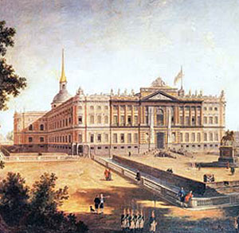
Во время Великой Отечественной войны (1941—1945гг) в Михайловском замке располагался госпиталь. В советское время в замке располагались различные учреждения: дворцовые залы были перегорожены вдоль и поперек, плафоны и росписи на стенах — грубо закрашены^{[7]}.
В 1991 году треть помещений замка была передана Государственному Русскому музею, а всё здание (за исключением помещений библиотеки ВМФ) передано в распоряжение музея в 1994 году. К 300-летнему юбилею города замок был отреставрирован, восстановлены многие интерьеры в том виде, в каком были при Павле, а также надпись на фасаде (ранее закрытая листовым железом) и статуи со стороны Летнего сада. Были реконструированы и открыты сохранившиеся под землей фрагменты Воскресенского канала и Трехпролетного моста — часть инженерно-фортификационных сооружений, окружавших замок. Торжественное открытие Михайловского замка состоялось 27 мая 2003 года.
В залах замка открыты постоянные экспозиции — «Античные сюжеты в русском искусстве», «Эпоха Ренессанса в творчестве русских художников», «История замка и его обитателей» и «Открытый фонд скульптуры»

Slide 7
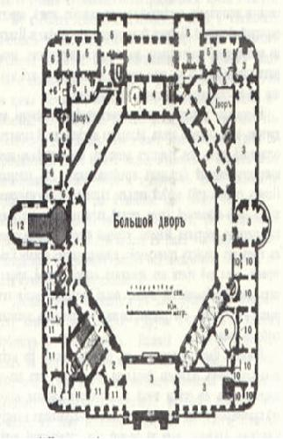
Описание
В плане замок представляет квадрат со скругленными углами, внутрь которого вписан центральный восьмиугольный парадный внутренний двор. Главный въезд в замок находится с юга. Три расположенных под углом моста соединяли здание с находящейся перед ним площадью. Через ров, окружавший площадь Коннетабля с памятником Петру I в центре, был переброшен деревянный подъёмный мост, по обеим сторонам которого стояли пушки. За памятником — ров и три моста, причем средний мост предназначался только для императорской семьи и иностранных послов и вёл к главному входу. «Российский император, задумывая его возведение, отталкивался от распространенной в европейских столицах схемы построения прямоугольного в плане замка с прямоугольным же внутренним двором и круглыми угловыми башнями»

Slide 8
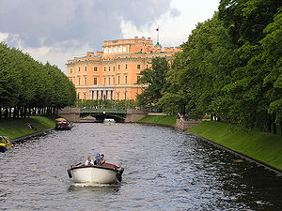
Здание расположено у истока реки Мойки из Фонтанки. Изначально оно было со всех сторон окружено водой: с севера и востока реки Мойка и Фонтанка, а с юга и запада каналы Церковный, и Вознесенский (ныне засыпанные) отделяли замок от остального города, превращая территорию замка в искусственный остров. Попасть в него можно было только через мосты, охранявшиеся часовыми.
Подход к зданию начинался от Итальянской улицы через тройные полуциркульные ворота, средний проезд которых предназначался лишь для членов императорской семьи. За ними находилась широкая прямая аллея, по которой были построены здания конюшен и манежа (экзерциргауз). Она заканчивалась у трёхэтажных павильонов кордегардий, за которыми начинались предзамковые укрепления

Slide 9
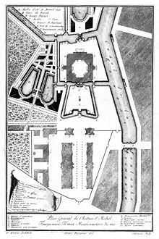
В комплекс сооружений замка входили:
Дворец
Воскресенский канал (засыпан, восстановлена часть под Трёхчастным мостом)
Трёхчастный мост
Горнверк, на котором был установлен памятник Петру I (современная площадь Петра Великого, ранее площадь Коннетабля)
Кленовая улица
Два павильона Кордегардий Михайловского замка

Slide 10
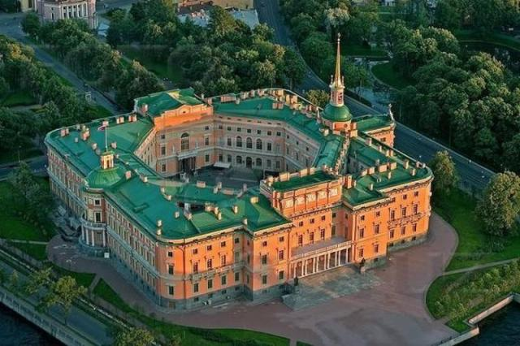
Архитектура дворца нехарактерна для Санкт-Петербурга XVIII века. Строгим изяществом своего стиля замок скорее напоминает средневековую крепость, он является единственным в России дворцовым сооружением в стиле романтического классицизма. «Своеобразный облик этого здания, сочетающий в себе противоречивые архитектурные тенденции и стилистические приемы, ставит его особняком в общем русле развития русского классицизма. Однако, именно Михайловский замок воспринимается как самый выразительный символ павловской эпохи. В его облике явственно воплотились художественные вкусы и своеобразие личности владельца и главного творца — императора Павла I»

Slide 11
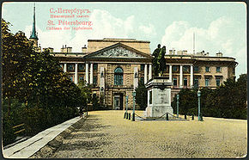
«Центральная часть южного фасада контрастно выделена поднятым на высокий цокольный этаж портиком из четырех сдвоенных ионических колонн красного мрамора с богато украшенным скульптурным фронтоном и аттиком над ним». Его украсил барельеф «История заносит на свои скрижали славу России», выполненный скульптором П. Стаджи. Также на этом фасаде была расположена изменённая библейская цитата (изначально отнесённая к Богу, а не к монарху) — Дому твоему подобает святыня Господня в долготу дней (легенду о ней см. ниже). «Подчеркнуто монументален, репрезентативен главный южный фасад. Торжественный строй его колонн и гигантские обелиски напоминают колоннаду Лувра и ворота Сен-Дени в Париже».[
Южный (главный) фасад (со стороны площади Коннетабля)

Slide 12
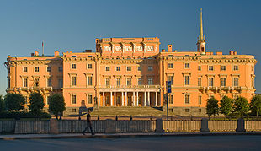
«Противоположный главному северный фасад, обращенный Летнему саду, разработан как парковый. В его центре расположена широкая украшенная скульптурой лестница, ведущая в лоджию входа с парной мраморной колоннадой тосканского ордера, поддерживающей террасу. Фасад завершен богато декорированным аттиком»^{[5]}. Открытую террасу этого фасада поддерживает мраморная колоннада, использована и широкая лестница, украшенная статуями Геркулеса и Флоры.
Северный фасад (вид со стороны Летнего сада)

Slide 13
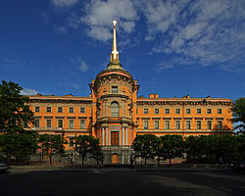
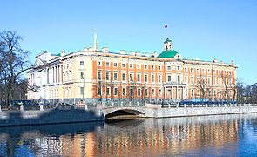
“Западный и восточный фасады, согласно проекту Баженова, были трактованны однотипно как подчиненные”. В сторону Садовой улицы выступает фасад дворцовой церкви, которая увенчана типично петербургским шпилем.
Западный фасад с выступающей апсидой церкви
Восточный фасад

Slide 14
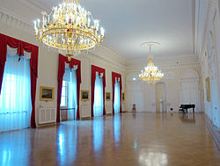
Помещения дворца
Общий Столовый зал входил в анфиладу парадных покоев императрицы Марии Федоровны. Его отделка была осуществлена по проекту архитектора Винченцо Бренны в 1799—1801 гг. с использованием 2 люстр на пятьдесят свечей, исполненные по рисункам Дж. Кварнеги и предназначавшиеся первоначально для Георгиевского зала Зимнего дворца и двух каминов из сибирского порфира. В середине XIX века Общий Столовый Зал разделен на три самостоятельных помещения, в которых располагались классы Главного Инженерного училища. В процессе проведения реставрационных работ 2002—2003 годов восстановлен первоначальный объем этого зала

Slide 15
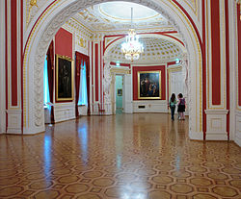
Тронная императрицы Марии Федоровны была исполнена по проекту Винченцо Бренны в 1799—1801 гг. Стены помещения, в котором стоял трон, были затянуты малиновым бархатом. В центре потолка в окружении частично вызолоченной и раскрашенной лепки помещался плафон «Суд Париса» работы художника Я. Меттенлейтера, в аллегорической форме прославлявший красоту хозяйки замка. В 1859 году по проекту К. А. Ухтомского в восточной стене зала (возле которой прежде размещался трон), была устроена полуциркульная арка, объединившая бывшие тронная и Предтронная комнаты императрицы, в которых устроили Модельный зал Главного Инженерного училища. Реставрация Тронной Марии Федоровны произведена в 2002—2003 гг.^{[11]}.
Всего в Михайловском замке тронных зал было пять: две — самого государя-императора, потом государыни, великого князя и наследника Александра Павловича и его брата Константина, имевшего титул цесаревича.

Slide 16
Георгиевский зал примыкал к Круглому Тронному залу императора и служил кордегардией для кавалеров Мальтийского ордена. Зал был неоднократно перестроен в XIX—XX веках, при этом первоначальный вид зала был утерян. Наиболее существенные изменения произошли в 1843 году. в 1953-1954 годах в зале проводились реставрационные работы, был частично реконструирован его первоначальный облик, при этом воссоздав многие элементы исторического убранства. В 2007 году строители полностью реконструировали чердачное перекрытие. Работы, проведенные в рамках проекта «Экономическое развитие Санкт-Петербурга», финансировались Министерством культуры при участии Международного банка реконструкции и развития.^{[12]}.
Мраморная галерея — помещение, предназначавшееся для торжественного собрания кавалеров мальтийского Ордена.

Slide 17
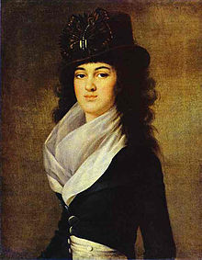
Цвет стен Михайловского замка
Одна из легенд Михайловского замка связана с цветом его стен: согласно одной из версий, он был выбран в честь перчатки фаворитки императора Анны Гагариной (Лопухиной). По другой — это был традиционный цвет мальтийского ордена^{[2]}. Вслед за выбором царя цвет вошел в моду, и на некоторое время фасады некоторых петербургских дворцов перекрасились в тот же цвет.

Slide 18
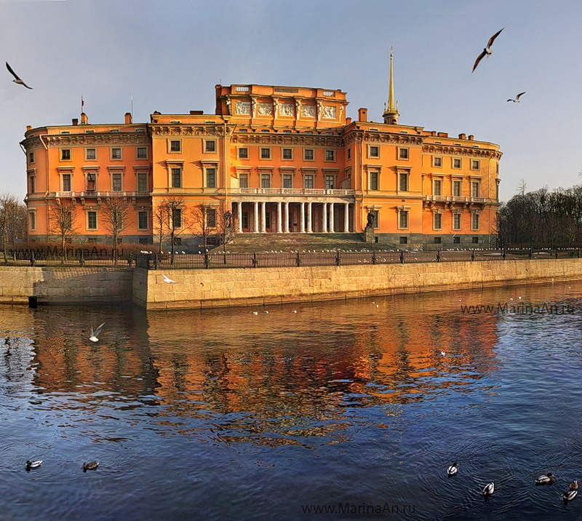
Когда Русский музей занялся реставрацией дворца, стены замка были кирпично-красного цвета, к которому давно привыкли горожане, считая именно его первоначальным, тем более, что он совпадал с цветами Мальтийского ордена. Но остатки первоначальной краски реставраторы обнаружили под штукатуркой дворцового фасада, и этот трудно определяемый цвет (розовато-оранжево-желтый) сильно отличался от привычной расцветки, подтверждая историю о перчатке

Slide 19
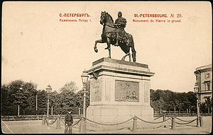
Памятники
В 1800 году на площади перед замком был установлен памятник Петру I с надписью «Прадеду правнук», отлитый в 1745—1747 годах по модели скульптора Б. К. Растрелли, сделанной ещё при жизни Петра I. Облицованный мрамором пьедестал высечен архитектором Ф. И. Волковым. На нём укреплены бронзовые барельефы «Полтавская баталия» и «Бой при Гангуте», созданные молодыми скульпторами В. И. Демут-Малиновским, И. И. Теребеневым и И. Е. Моисеевым при руководстве М. И. Козловского.
Памятник Петру I перед главным фасадом замка

Slide 20
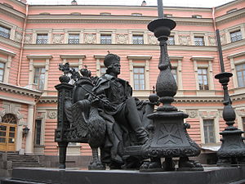
В 2003 году во внутреннем дворе замка установлен памятник Павлу I работы скульптора В. Э. Горевого, архитектор В. И. Наливайко.
Памятник Павлу I во дворе замка

